Slide 1
Общая схема МЭМС
Примеры реализации МЭМС с 3-х аксиальными гироскопами и акселерометрами различных компаний
Выполнил Бастриков Владимир,
гр. 414

Slide 2
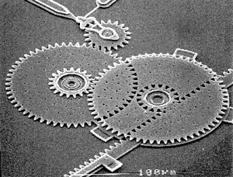
Введение
Микроэлектромеханические системы (МЭМС) - это системы, включающие в себя взаимосвязанные механические и электрические компоненты с характерным размером от 1 до 100 мкм.

Slide 3
Структурная схема MEMS

Slide 4
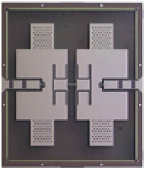
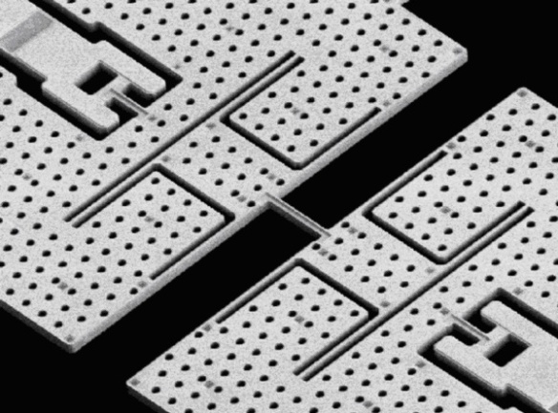
Механическая составляющая MEMS
Микроактуатор в MEMS
Чувствительный элемент ButterflyGyro

Slide 5
Типы микросистем
Современные струйные печатающие головки ThinkJet HP представляют собой ещё более сложные устройства, полностью интегрированные монолитные CMOS MEMS устройства. Эволюция технологии TIJ HP показана на рисунке.

Slide 7
STMicroelectronics (ST). Многоосевые акселерометры и гироскопы

Slide 8
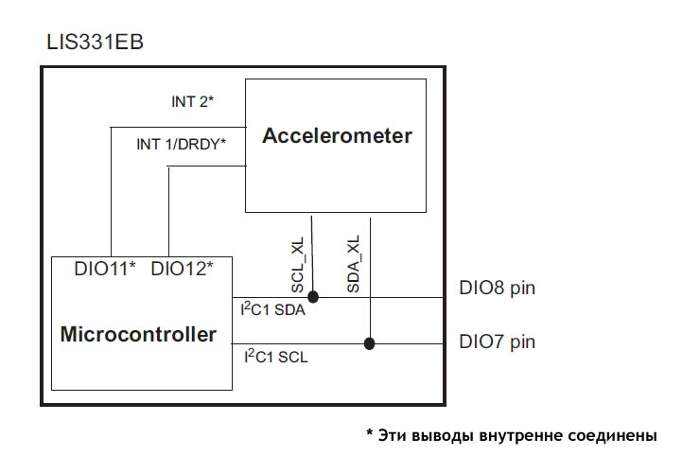
LIS331EB

Slide 9
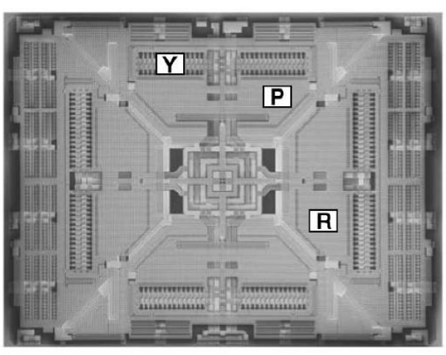
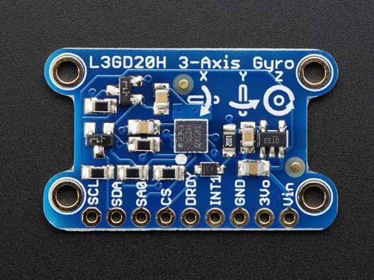
L3GD20H

Slide 10
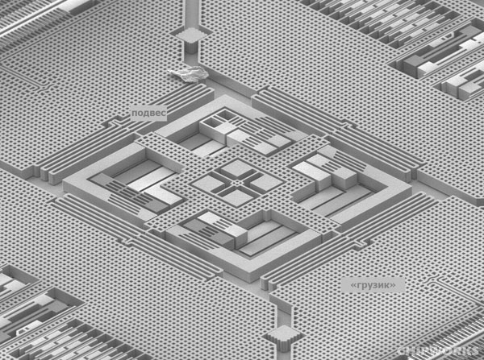
L3G4200D

Slide 11
ADXL375 от Analog Devices

Slide 12
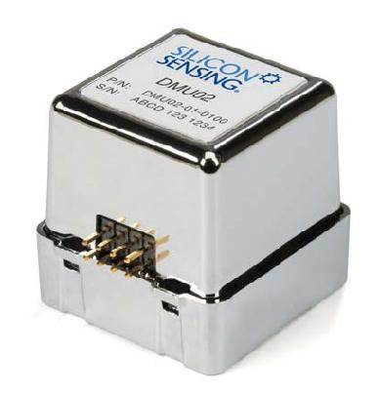
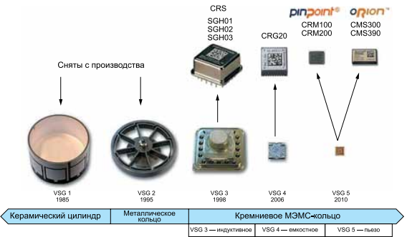
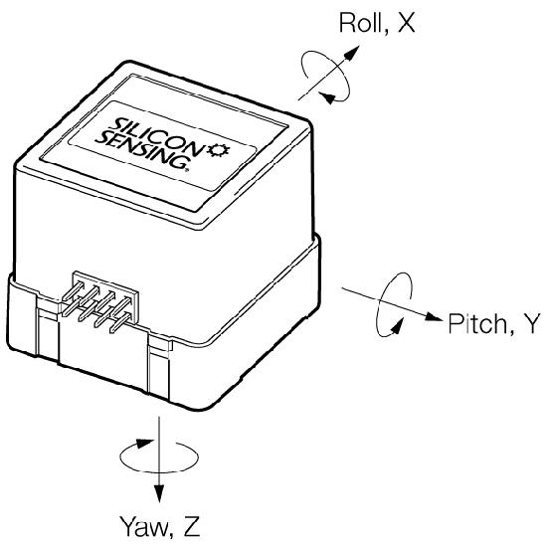
Комплексы из гироскопа и акселерометра
Silicon Sensing Systems Ltd и инерциальный прибор DMU02
Эволюция гироскопов Silicon Sensing

Slide 13
микросхема MPU-6050

Slide 14
Список литературы
http://www.3dnews.ru/600098
http://micro-tech.ru/stati/mems-i-nanofljuidika.html
http://www.olegsenkov.com/downloads/Senkov_paper_MEMS-systems.pdf
http://computer-museum.ru/books/vasenkov/vasenkov_3-5.htm
http://aviton.spb.ru/catalog/inercialnye_datchiki/articles_inercialnye_datchik/inercialnye_datchiki_article_2
http://www.kit-e.ru/preview/pre_18_4_14_mems_ss_man.php
http://www.ebvnews.ru/technical/stmicroelectronics/5142.html
http://www.st.com/web/en/resource/technical/document/datasheet/CD00255352.pdf

